Slide 1



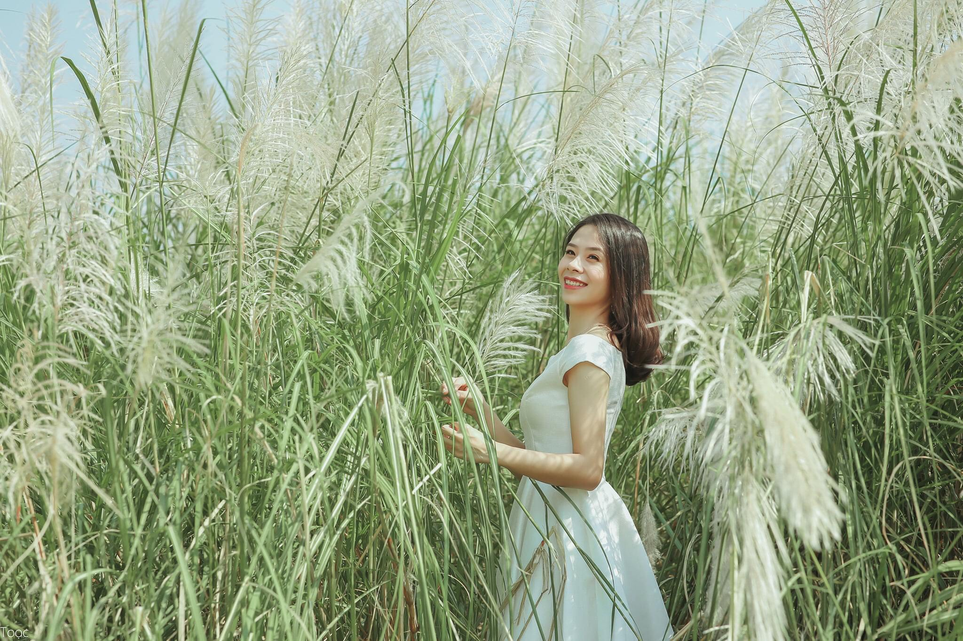
UBND QUẬN LONG BIÊN
TRƯỜNG MẦM NON ĐỨC GIANG
BÀI GIẢNG
PHÁT TRIỂN NGÔN NGỮ
Đề tài: Làm quen chữ cái
a - ¨ - ©
Lứa tuổi: MGL 5-6 tuổi ¨
Giáo viên: Nguyễn Thị Bích Ngọc

Slide 2



Bµi th¬:
virus corona

Slide 3

Buổi sáng bé hỏi mẹ
Vì sao, phải ở nhà?
Mẹ trả lời bé khẽ
Vì Covy con yêu

Slide 4
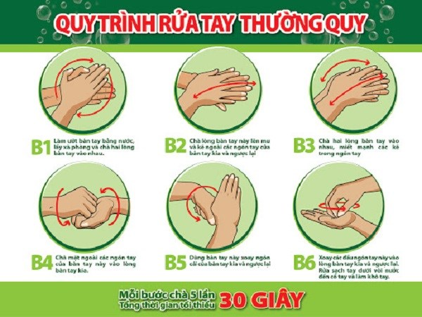
Bé ở nhà thật nhiều
Nhớ bao điều cô dạy
Rửa tay cho sạch sẽ
Bằng sáu bước bé ơi

Slide 5
Và không nên đi chơi
Những nơi đông người nhé
Khẩu trang che miệng cười
Người người cùng chống dịch

Slide 6



Covy không còn nữa
Bé hứa thật chăm ngoan
Mong ngày vui đến trường.

Slide 7

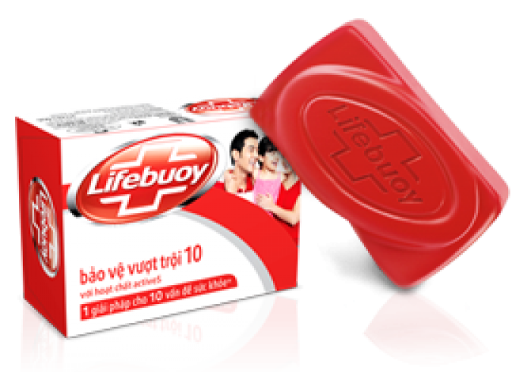
xµ phßng

Slide 8
a

Slide 9
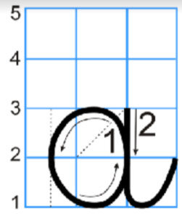
Các kiểu chữ
a
a
A
a

Slide 10

a
kh¨n giÊy

Slide 11
¨
a

Slide 12
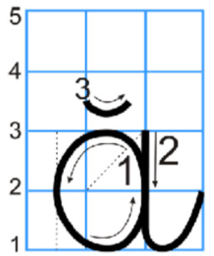
Các kiểu chữ
¨
a
¡
¨

Slide 13
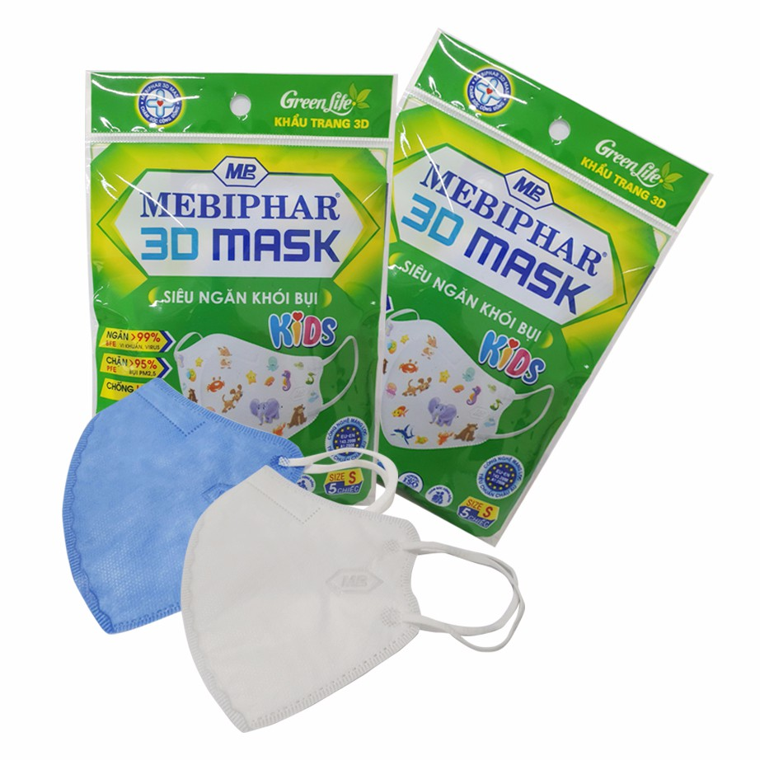
a
khÈu trang

Slide 14
©
a

Slide 15
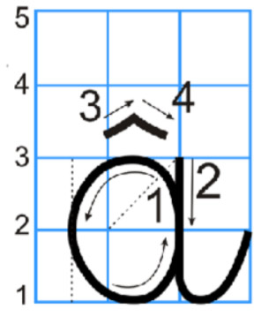
a
¢
©

Slide 16

Các con cho cô biết 3 chữ cái này có đặc điểm gì giống nhau?
a
A. Đều có một nét cong tròn khép kín.
B.Đều có 1 nét sổ thẳng nằm bên phải nét cong tròn khép kín.
C. Cả 2 đáp án trên đều đúng.
5
4
3
2
1
©
Hết giờ
o
o
a
o
¨

Slide 17

TRÒ CHƠI
AI TINH HƠN

Slide 18



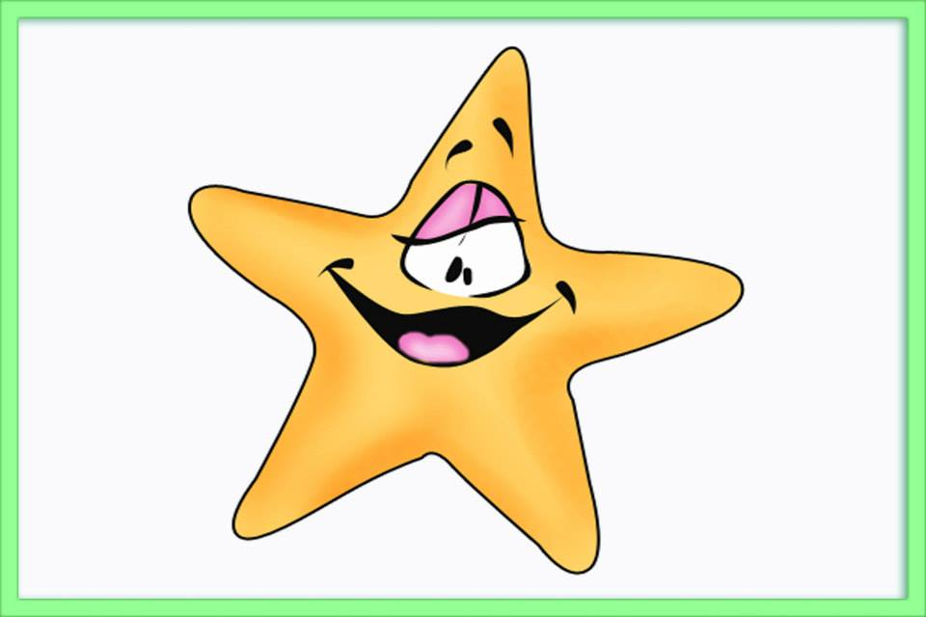
a
o
a
a

Slide 19
TRÒ CHƠI:HÁI TÁO

Slide 20
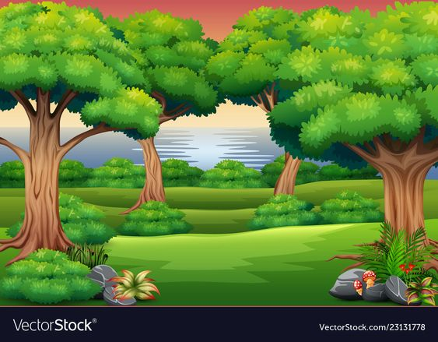

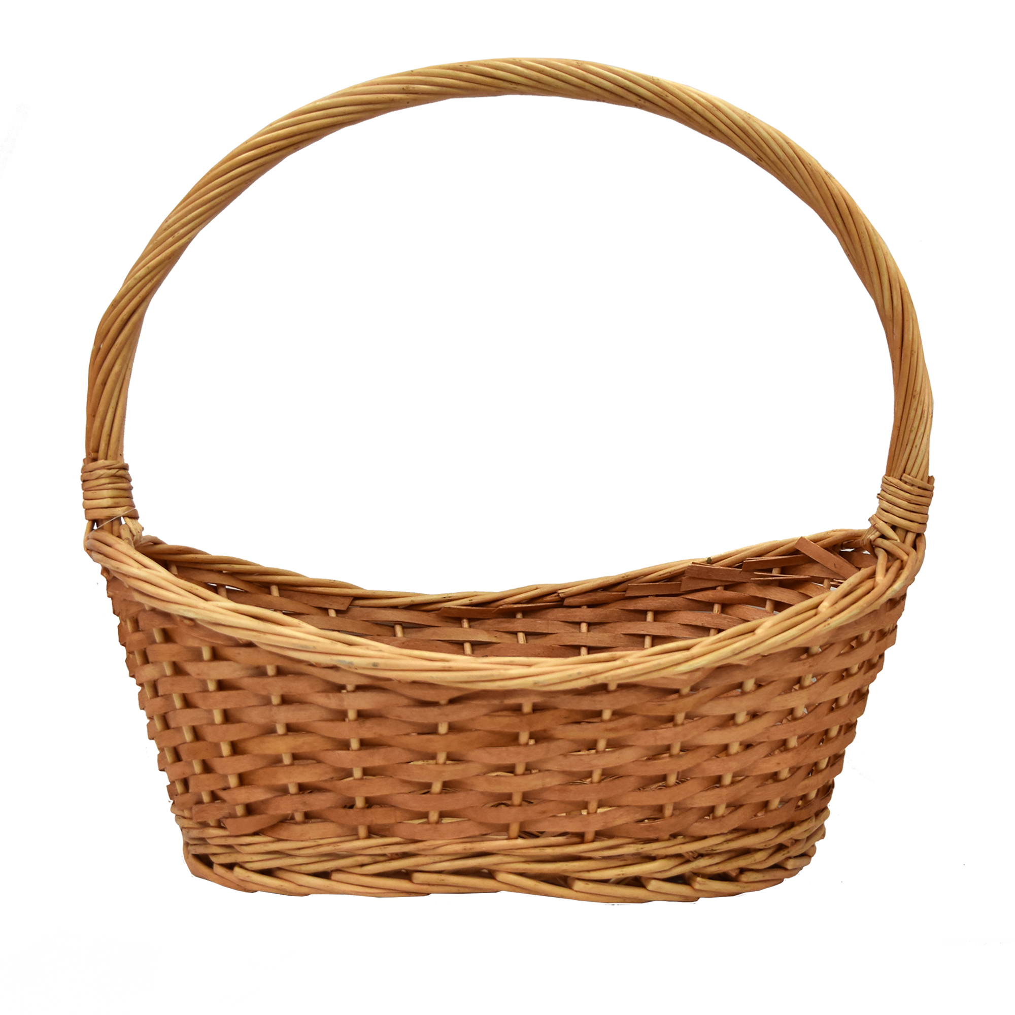
a
¨
©
o
¨
©
a
a
©
¨
¨
©
a
¨
«
¨
a
a

Slide 21
¨
©
o
¨
©
©
¨
©
¬
«
¨
¨
a

Slide 22
©
i
o
©
n
o
©
«
¬
«
©
©
a

